Slide 1







PRAKTIK SISTEM INFORMASI PENDIDIKAN DAN PELAYANAN KESEHATAN DI PUSKESMAS II MELAYA, BALI
Oleh : Kelompok 3
  Azizah Yuhani
  Sarah Jasmine
  Zahra Aulia Ananta
  Launia Izzati Zawwardah
  Annisa Ashadia Nurhaliza Savana
  Muhammad Syamsudhuha Abdullah

Slide 2

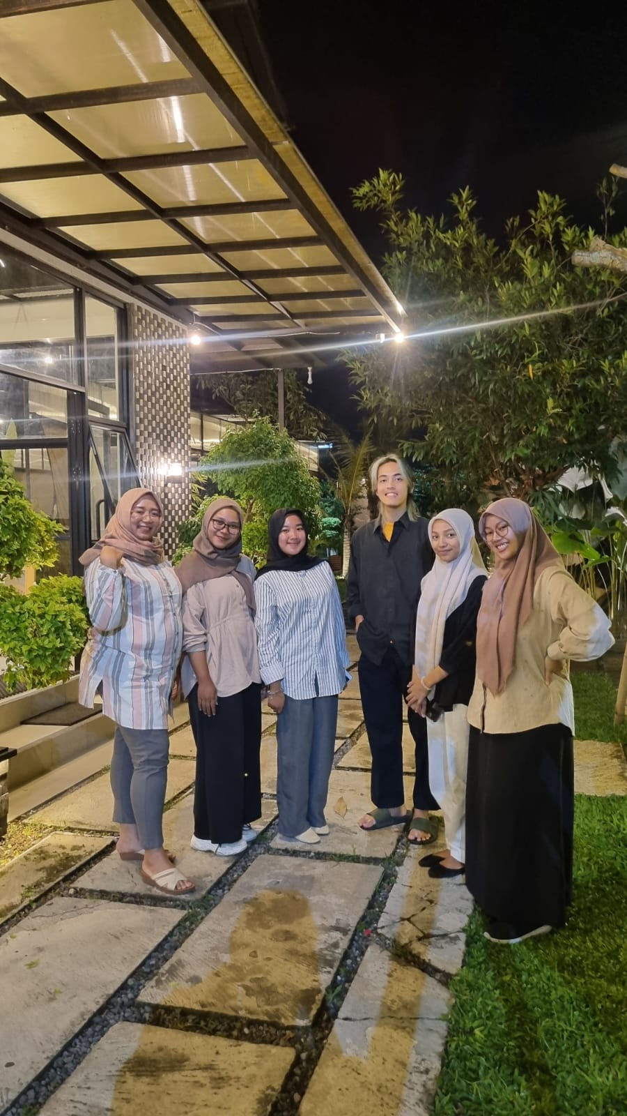
  ANGGOTA KELOMPOK

Slide 3

  E-PUSKESMAS
  LATAR BELAKANG
Digitalisasi pelayanan kesehatan di Puskesmas II Melaya dilakukan melalui sistem E-Puskesmas Jembrana. Sistem ini mendukung pendaftaran, rekam medis elektronik, pelaporan kesehatan, dan pengelolaan data pasien. Namun, kendala seperti jaringan internet tidak stabil, proses pelaporan yang belum optimal, serta belum terintegrasinya sistem dengan Satu Sehat masih menjadi hambatan.

Slide 4

  TUJUAN
Mengevaluasi efektivitas implementasi E-Puskesmas dari aspek pengguna, organisasi, dan teknologi
Mengidentifikasi kendala utama (SDM, Integrasi Sistem, dan Teknis)
Merumuskan strategi pengembangan sistem yang lebih optimal

Slide 5

  METODE
Metode deskriptif-kualitatif menggunakan pendekatan observasi lapangan, wawancara dengan petugas puskesmas, serta analisis sistem menggunakan kerangka HOT (Human, Organization, Technology).
O

Slide 6

  HASIL
Sistem telah digunakan di seluruh unit pelayanan. Terjadi peningkatan efisiensi layanan dan akurasi data. Beberapa proses (seperti klaim BPJS rawat inap) masih dilakukan manual
Tantangan utama: kendala teknis, kurangnya pelatihan di awal penggunaan sistem, belum terhubungnya sistem dengan platform nasional

Slide 7

  PEMBAHASAN
Implementasi E-Puskesmas menunjukkan manfaat signifikan dalam pelayanan kesehatan. Namun, untuk keberhasilan jangka panjang diperlukan:
Digitalisasi penuh rekam medis rawat inap, integrasi dengan Satu Sehat, peningkatan kualitas jaringan dan pelatihan berkelanjutan, dan respons cepat dari vendor terhadap kendlaa teknis.

Slide 8
  KESIMPULAN
E-Puskesmas Jembrana telah meningkatkan efisiensi dan pelayanan di Puskesmas II Melaya. Digitalisasi rekam medis dan integrasi sistem nasional menjadi prioritas utama untuk optimalisasi menyeluruh.

Slide 9
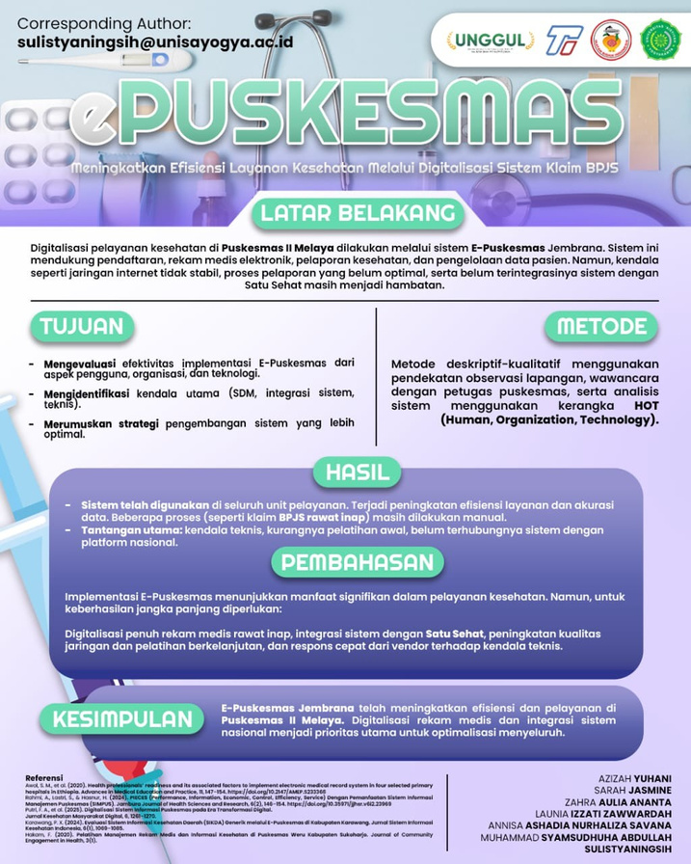
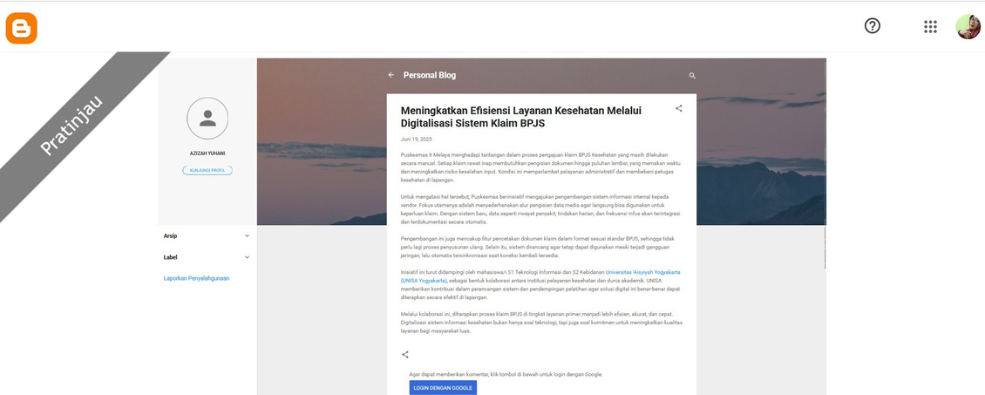
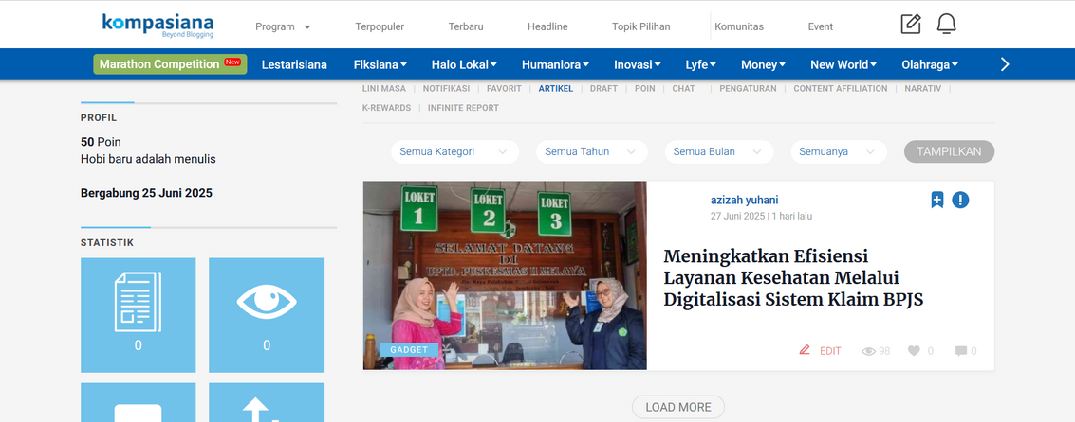

  DOKUMENTASI
https://sippkes-kel3.blogspot.com/2025/06/meningkatkan-efisiensi-layanan.html
https://www.kompasiana.com/azizahyuhani5711/685d1941ed64156ebd15dac2/meningkatkan-efisiensi-layanan-kesehatan-melalui-digitalisasi-sistem-klaim-bpjs

Slide 10

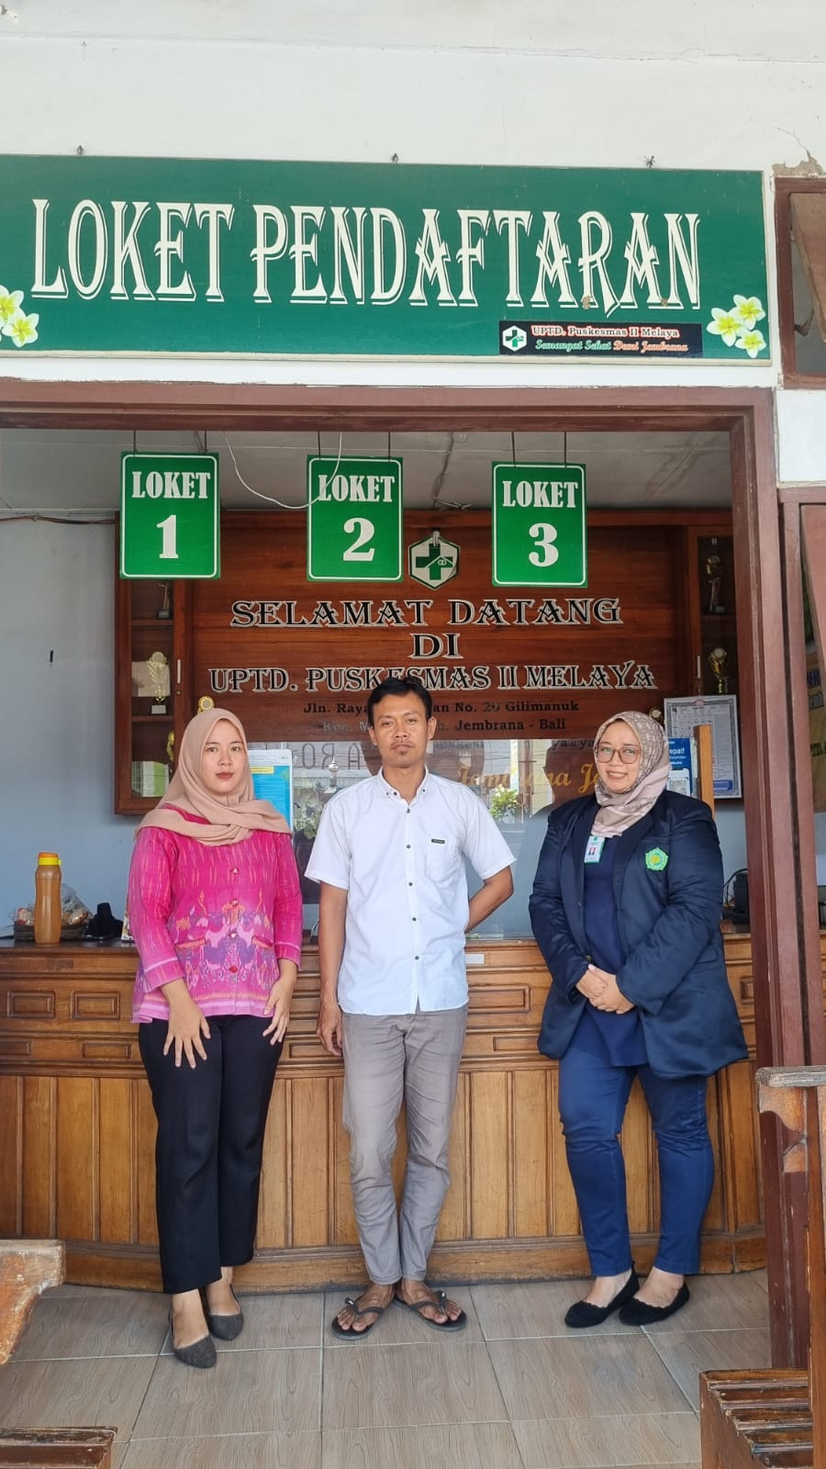
  TERIMA
  KASIH

